Slide 1

ĐẠI HỌC QUỐC GIA TP.HCM TRƯỜNG ĐẠI HỌC BÁCH KHOA
GÁN NHÃN ĐỐI TƯỢNG DI CHUYỂN QUA NHIỀU CAMERA
(TO ASSIGN LABEL FOR MOVING OBJECTS IN MULTIPLE CAMERAS)
GVHD:
HVTH:
PGS TS. Nguyễn Thanh Bình
Võ Hoàng An (1670211)

Slide 2
NỘI DUNG
1. Giới thiệu đề tài
2. Cơ sở lý thuyết
3. Phương pháp đề xuất
4. Thí nghiệm và kết quả
5. Kết luận và hướng phát triển

Slide 3
NỘI DUNG
1. Giới thiệu đề tài
2. Cơ sở lý thuyết
3. Phương pháp đề xuất
4. Thí nghiệm và kết quả
5. Kết luận và hướng phát triển

Slide 4
GIỚI THIỆU ĐỀ TÀI
Thị giác máy tính hướng tới việc xây dựng hệ thống có thể thay thế mắt người.
Thị giác máy tính tập trung giải quyết hai bài toán cơ bản:
Nhận dạng đối tượng.
Theo dõi đối tượng.
Ứng dụng của thị giác máy tính rất phổ biến : công nghiệp, dịch vụ, an ninh và đặc biệt là AI.

Slide 5
GIỚI THIỆU ĐỀ TÀI
Đề tài tập trung vào việc gán nhãn cho các đối tượng di chuyển qua nhiều camera.
Sử dụng hai camera được đặt theo hai trường hợp:
Hai camera song song có vùng không gian quan sát trùng lắp.
Hai camera chéo nhau có vùng không gian quan sát trùng lắp.

Slide 6
NỘI DUNG
1. Giới thiệu đề tài
2. Cơ sở lý thuyết
3. Phương pháp đề xuất
4. Thí nghiệm và kết quả
5. Kết luận và hướng phát triển

Slide 7
CƠ SỞ LÝ THUYẾT
Cắt đoạn video để thu được danh sách các frame ảnh.
Xác định vùng không gian trùng lắp.
Phát hiện đối tượng di chuyển trong đoạn video.
Rút trích đặc trưng của đối tượng.
Gán nhãn cho đối tượng.

Slide 8
CƠ SỞ LÝ THUYẾT
Cắt đoạn video để thu được danh sách các frame ảnh:
Matlab.
FFMPEG.
OpenCV.
EmguCV.

Slide 9
CƠ SỞ LÝ THUYẾT
Xác định vùng không gian trùng lắp:
Hai camera đặt song song.
Hai camera đặt chéo nhau.

Slide 10
CƠ SỞ LÝ THUYẾT
Phát hiện đối tượng di chuyển trong đoạn video:
Point detectors.
Background subtraction.
Segmentation.
Supervisioned learning.
Notes:
Point detectors: là phương pháp tìm các điểm đáng quan tâm biểu thị hình dáng đối tượng.
Segmentation: là phương pháp phân chia ảnh thành các vùng mà mình nhận thức được là chúng tương đồng với nhau (ví dụ có thể sử dụng kết hợp thuộc tính không gian và màu sắc để phân cụm các vùng có không gian gần nhau và màu sắc giống nhau)
Supervisioned learning: sử dụng các giải thuật phân lớp để học các đặc trưng đối tượng. Từ tập dataset các đối tượng là con người, hệ thông sẽ xây dụng mô hình học và từ đó xử dụng cho object detection.

Slide 11
CƠ SỞ LÝ THUYẾT
Rút trích đặc trưng của đối tượng.
Màu.
Mô men màu (Moments color), biểu đồ màu (color histogram)…
Hình dáng.
Mô men bất biến của Hu (Hu’s invariant moments)...

Slide 12
CƠ SỞ LÝ THUYẾT
Gán nhãn cho đối tượng.
Phương pháp so trùng đặc trưng.
Phương pháp phân lớp và phân cụm.
Phương pháp chuỗi thời gian.

Slide 13
NỘI DUNG
1. Giới thiệu đề tài
2. Cơ sở lý thuyết
3. Phương pháp đề xuất
4. Thí nghiệm và kết quả
5. Kết luận và hướng phát triển

Slide 14
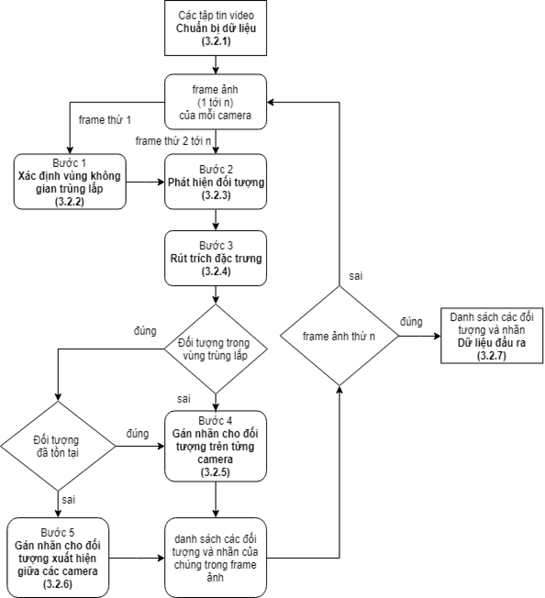
PHƯƠNG PHÁP ĐỀ XUẤT

Slide 15
PHƯƠNG PHÁP ĐỀ XUẤT
Chuẩn bị dữ liệu:
Thu thập các đoạn video từ camera quan sát được đặt song song hoặc chéo nhau.
Cắt mỗi đoạn video thành một tập các frame ảnh theo mỗi 1s.

Slide 16
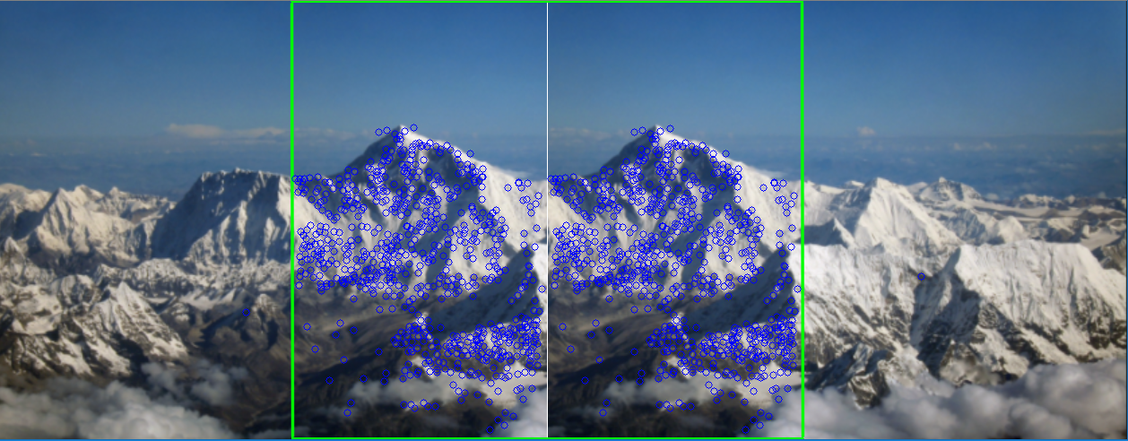
PHƯƠNG PHÁP ĐỀ XUẤT
Xác định vùng không gian trùng lắp:
Hai camera đặt song song.
Sử dụng đặc trưng SIFT để tìm điểm tương đồng giữa hai camera. Từ tập hợp các điểm tương đồng có thể xây dựng được vùng không gian trùng lắp.
a

Slide 17
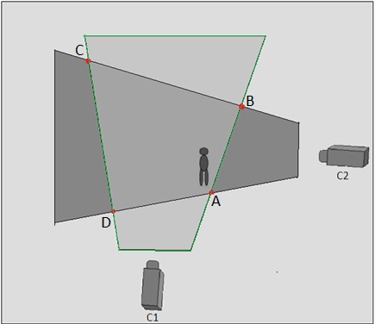
PHƯƠNG PHÁP ĐỀ XUẤT
Xác định vùng không gian trùng lắp:
Hai camera đặt chéo nhau.
Sử dụng phương pháp thủ công như hình dưới

Slide 18
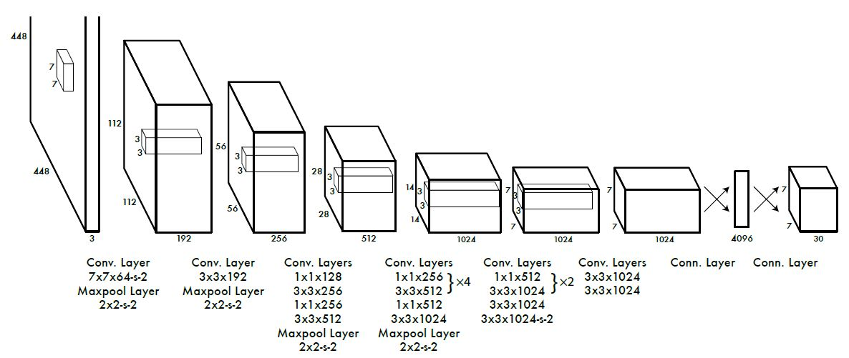
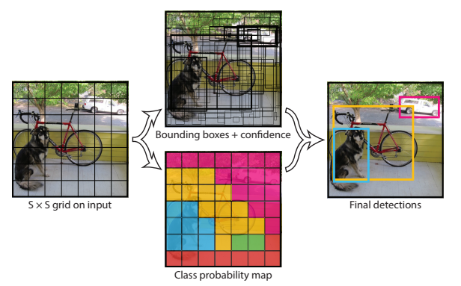
PHƯƠNG PHÁP ĐỀ XUẤT
Phát hiện đối tượng:
Sử dụng giải thuật YOLO thuộc lớp supervisioned learning để thu được đối tượng di chuyển trong mỗi frame ảnh.

Slide 19
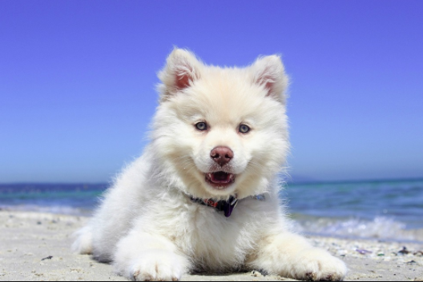
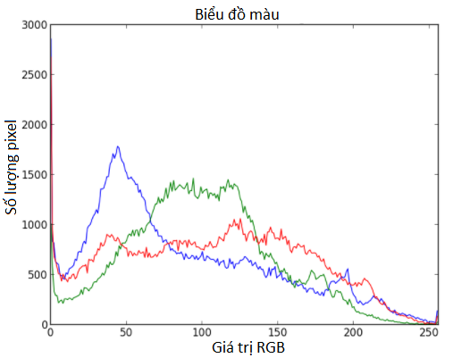
PHƯƠNG PHÁP ĐỀ XUẤT
Rút trích đặc trưng đối tượng:
Sử dụng biểu đồ màu.
Ảnh của một chú chó
Biểu đồ màu của bức ảnh
Notes:
Mean là giá trị màu trung bình của ảnh
Variance là giá trịn phương sai của phân phối màu
Skewness có thể được hiểu là thước đo độ bất đối xứng trong phân phối màu

Slide 20
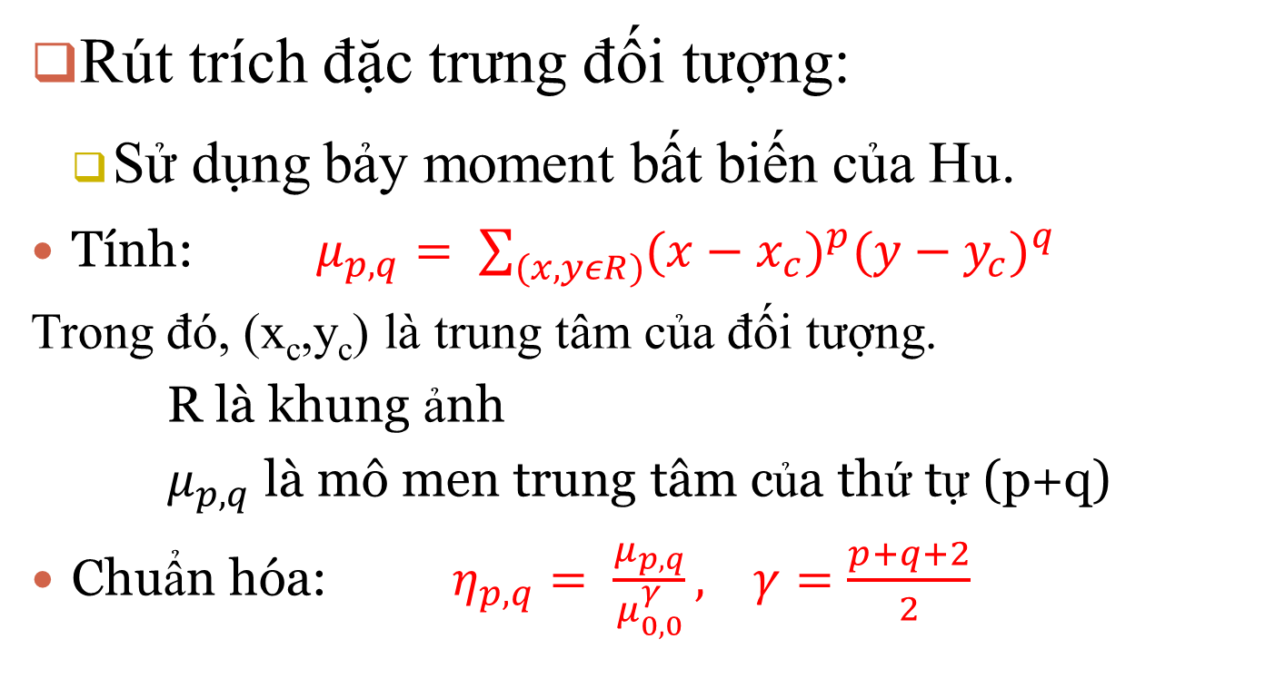
PHƯƠNG PHÁP ĐỀ XUẤT
Rút trích đặc trưng đối tượng:
Sử dụng bảy moment bất biến của Hu.
Tính: $μ_{p,q}= \sum_{(x,yεR)}{{(x−x_{c})}^{p}{(y−y_{c})}^{q}}$
Trong đó, (x_{c},y_{c}) là trung tâm của đối tượng.
R là khung ảnh
$μ_{p,q}$ là mô men trung tâm của thứ tự (p+q)
Chuẩn hóa: $η_{p,q}= \frac{μ_{p,q}}{μ_{0,0}^{γ}}, γ=\frac{p+q+2}{2}$

Slide 21
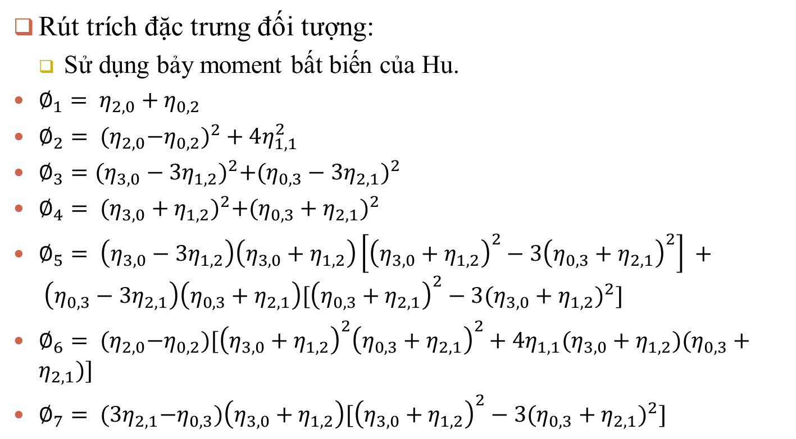
PHƯƠNG PHÁP ĐỀ XUẤT
Rút trích đặc trưng đối tượng:
Sử dụng bảy moment bất biến của Hu.
$∅_{1}= η_{2,0}+η_{0,2}$
$∅_{2}= {{(η}_{2,0}−η_{0,2})}^{2}+4η_{1,1}^{2}$
$∅_{3}={(η_{3,0}−{3η}_{1,2})}^{2}+{(η_{0,3}−{3η}_{2,1})}^{2}$
$∅_{4}= {(η_{3,0}+η_{1,2})}^{2}{+(η_{0,3}+η_{2,1})}^{2}$
$∅_{5}= \left(η_{3,0}−{3η}_{1,2}\right)\left(η_{3,0}+η_{1,2}\right)\left[{\left(η_{3,0}+η_{1,2}\right)}^{2}−3{\left(η_{0,3}+η_{2,1}\right)}^{2}\right] + \left(η_{0,3}−{3η}_{2,1}\right)\left(η_{0,3}+η_{2,1}\right)[{\left(η_{0,3}+η_{2,1}\right)}^{2}−3{(η_{3,0}+η_{1,2})}^{2}]$
$∅_{6}= {(η}_{2,0}−η_{0,2})[{\left(η_{3,0}+η_{1,2}\right)}^{2}{\left(η_{0,3}+η_{2,1}\right)}^{2}+4η_{1,1}(η_{3,0}+η_{1,2})(η_{0,3}+η_{2,1})]$
$∅_{7}= {(3η}_{2,1}−η_{0,3})\left(η_{3,0}+η_{1,2}\right)[{\left(η_{3,0}+η_{1,2}\right)}^{2}−3{(η_{0,3}+η_{2,1})}^{2}]$

Slide 22
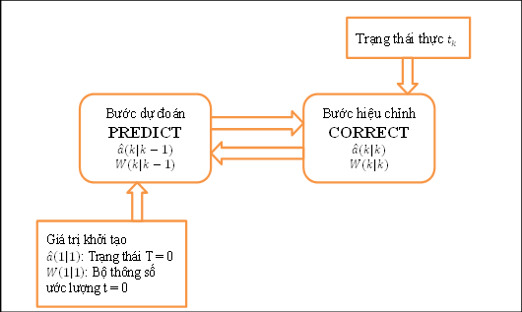
PHƯƠNG PHÁP ĐỀ XUẤT
Gán nhãn cho đối tượng trên từng camera:
Sử dụng giải thuật Kalman Filter.
Bước dự đoán (Predict): Từ bộ thông số, dự đoán vị trí đối tượng trong frame ảnh tiếp theo.
Bước hiệu chỉnh (Correct):
Sử dụng các kết quả thu được
để xác định lại bộ thông số
cho bộ lọc

Slide 23
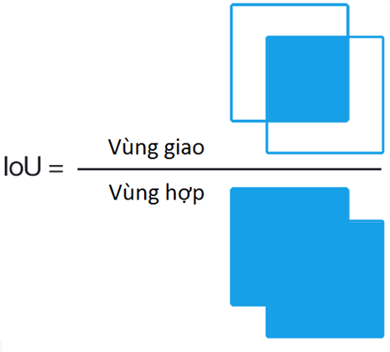
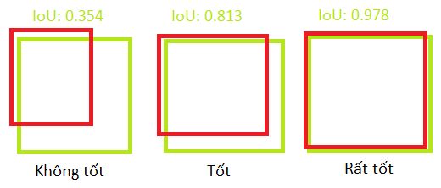
PHƯƠNG PHÁP ĐỀ XUẤT
Gán nhãn cho đối tượng trên từng camera:
Sử dụng giải thuật Kalman Filter.
Sử dụng công thức tính IoU để cải tiến việc ánh xạ giữa các giá trị ước lượng và các đối tượng phát hiện được trong frame ảnh tiếp theo.

Slide 24
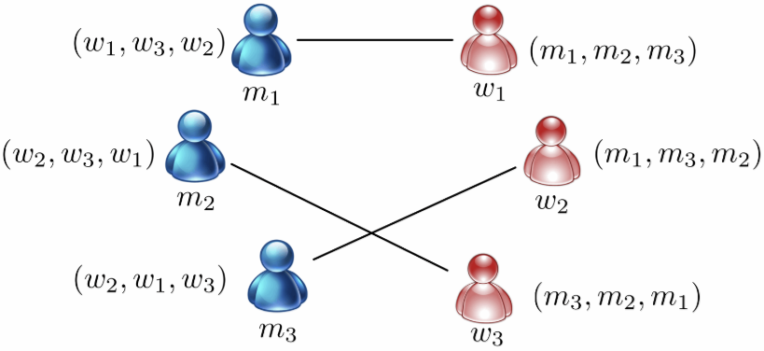
PHƯƠNG PHÁP ĐỀ XUẤT
Gán nhãn cho đối tượng giữa các camera:
Sử dụng giải thuật GSA.
Các đối tượng xuất hiện trong vùng không gian trùng lắp sẽ được ánh xạ để tìm các cặp đối tượng tương ứng và gán nhãn.

Slide 25
PHƯƠNG PHÁP ĐỀ XUẤT
Dữ liệu đầu ra:
Đối tượng di chuyển đã được gán nhãn.
Dữ liệu đặc trưng về màu sắc, hình dáng của đối tượng.

Slide 26
NỘI DUNG
1. Giới thiệu đề tài
2. Cơ sở lý thuyết
3. Phương pháp đề xuất
4. Thí nghiệm và kết quả
5. Kết luận và hướng phát triển

Slide 27
THÍ NGHIỆM
Xây dựng tập dữ liệu:
Tập dữ liệu được xây dựng sẵn:
Thiết lập hai camera đặt chéo nhau ở độ cao 1.8m.
Thông số kĩ thuật: độ phân giải 360x288, 25 frames/giây.
Tập dữ liệu tự xây dựng:
Thiết lập hai camera đặt song song ở độ cao 1.5m.
Thông số kĩ thuật: độ phân giải 960x720, 30 frames/giây.
Notes:
_Tỉ lệ gán nhãn đúng > 70%
_Tỉ lệ gán nhãn sai < 30%
+ Tỉ lệ gán nhãn đối tượng (B) nhãn A < 10%
+ Tỉ lệ gán nhãn đối tượng (B) là một nhãn mới Z < 30%

Slide 28
KẾT QUẢ DỰ KIẾN
Tỉ lệ gán nhãn đúng trên từng camera:
Hai camera đặt song song: ~ 90%.
Hai camera đặt chéo nhau: ~76%.
Tỉ lệ gán nhãn đúng trong cả hai camera:
Hai camera đặt song song: ~87.5%.
Hai camera đặt chéo nhau: ~76%.
Notes:
_Tỉ lệ gán nhãn đúng > 70%
_Tỉ lệ gán nhãn sai < 30%
+ Tỉ lệ gán nhãn đối tượng (B) nhãn A < 10%
+ Tỉ lệ gán nhãn đối tượng (B) là một nhãn mới Z < 30%

Slide 29
NỘI DUNG
1. Giới thiệu đề tài
2. Cơ sở lý thuyết
3. Phương pháp đề xuất
4. Thí nghiệm và kết quả
5. Kết luận và hướng phát triển

Slide 30
KẾT LUẬN VÀ HƯỚNG PHÁT TRIỂN
Ưu điểm của phương pháp:
YOLO phát hiện đối tượng trong thời gian thực.
Giải thuật Kalman Filter đơn giản, dễ hiện thực.
Khả năng rút trích màu và hình dáng dễ dàng.
Việc xác định vùng không gian trùng lắp thực tiễn và hiệu quả cao.
Giải thuật GSA phù hợp với bài toán ánh xạ đối tượng trong vùng không gian trùng lắp.
Nhược điểm của phương pháp:
YOLO không mang lại tính chính xác cao như RCNN, Fast RCNN...
Không giải quyết được trường hợp camera đặt không có vùng trùng lắp.
Giải thuật Kalman Filter không giải quyết triệt để vấn đề phủ lắp đối tượng.
Hiệu suất của phương pháp phụ thuộc nhiều vào chất lượng ghi hình của camera.

Slide 31
KẾT LUẬN VÀ HƯỚNG PHÁT TRIỂN
Hướng phát triển:
Tìm phương pháp phát hiện đối tượng dựa trên phương pháp học sâu
Cải thiện phương pháp rút trích đặc trưng đối tượng.
Giải quyết được bài toán “gán nhãn cho các đối tượng di chuyển qua nhiều camera không có vùng không gian trùng lắp”.

Slide 32


